Slide 1
Projet ToDoListSymfony
Powerpoint de présentation du projet Symfony, dans le contexte de l''Evaluation finale de la formation AFPA Développeur Web.

Slide 2
L'Entreprise et ce projet
Le projet a été créé pour palier à un problème de l'entreprise BÂT-HISSE-HEURE , en effet utilisant toujours des moyens physiques pour gérer leur projet , l'entreprise a fait appel à notre société pour leur créer une appli pour faciliter leur travail

Slide 3
Les problématiques
Manque de sécurité
Coûteux pour l'entreprise
Demande énormément de place
Solutions :
Sécurisé avec Symfony
Peu coûteux pour l'entreprise sur le long terme (aide et sav pour l'entreprise sur le site)
Aucun besoin en place demandé (peut être utilisé sur n'importe quel appareil)

Slide 4
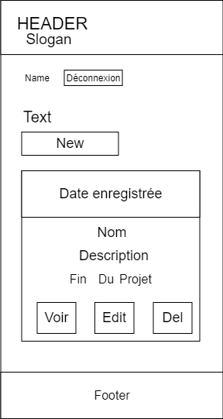
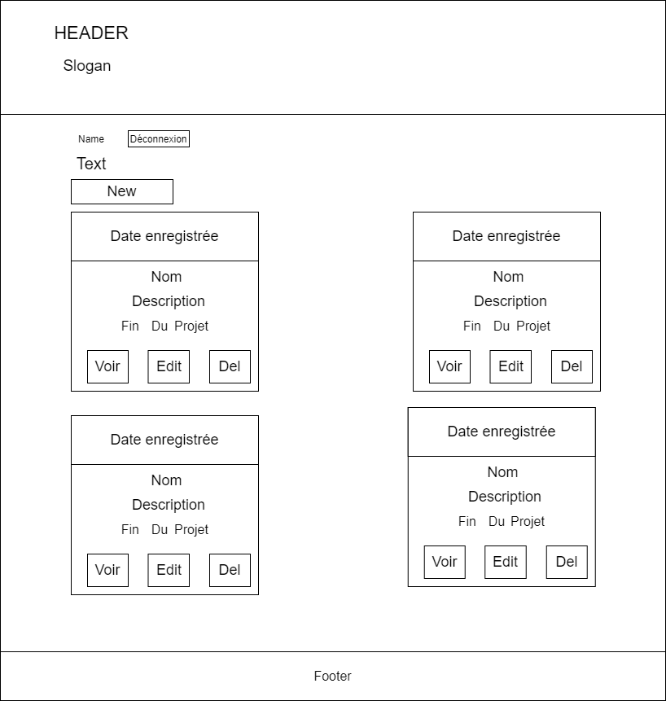
Partie Front end et Wireframe

Slide 5
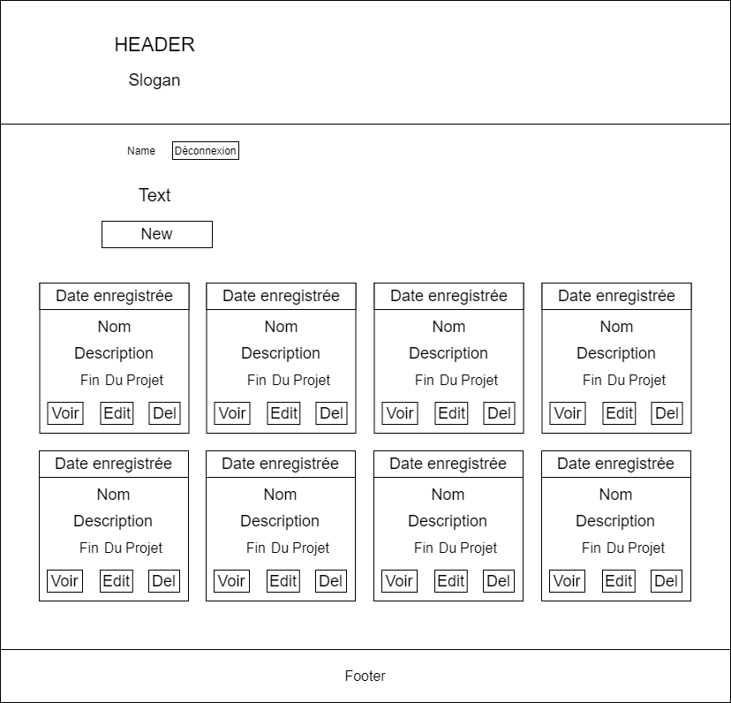
Wireframe PC

Slide 6
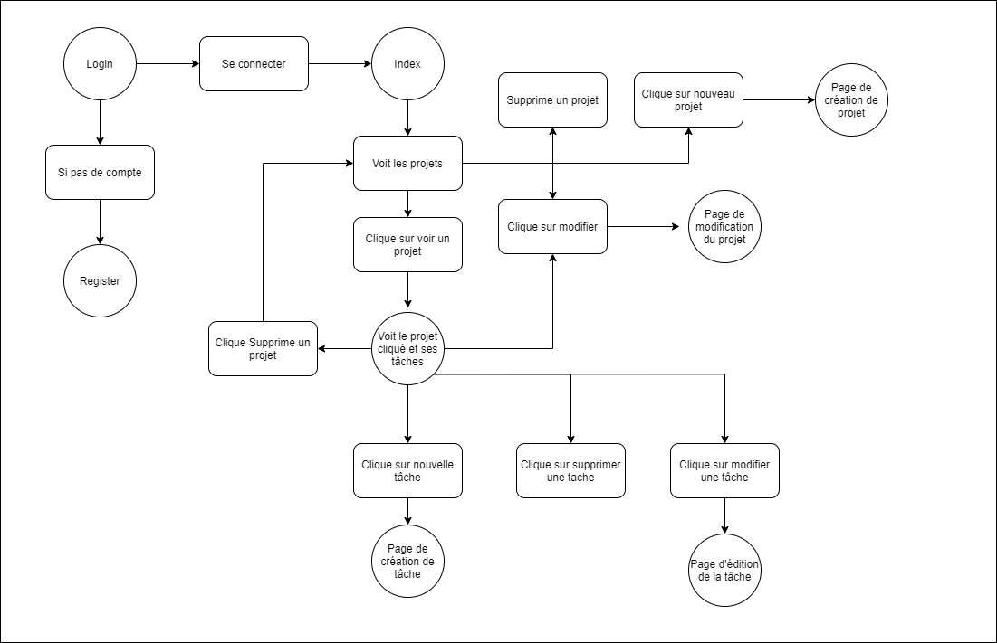
Arborescence fonctionnelle

Slide 7
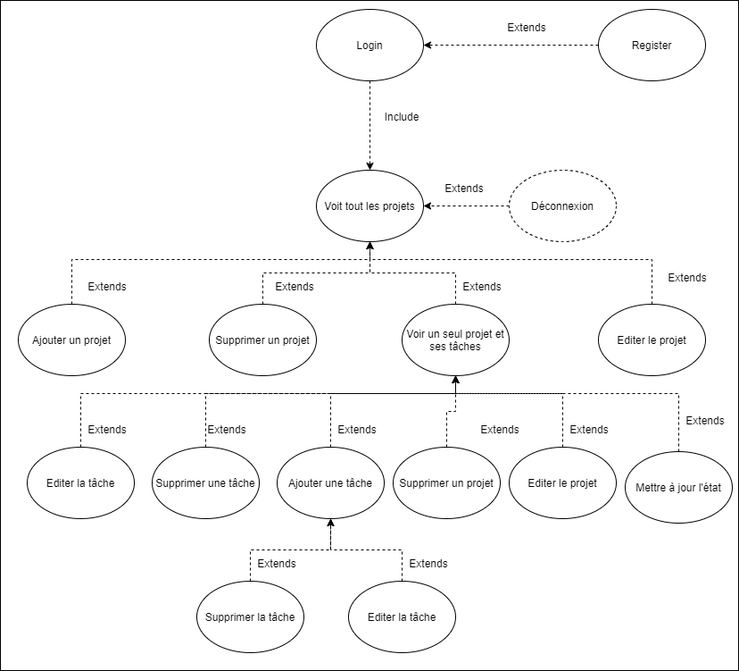
Usecase

Slide 8
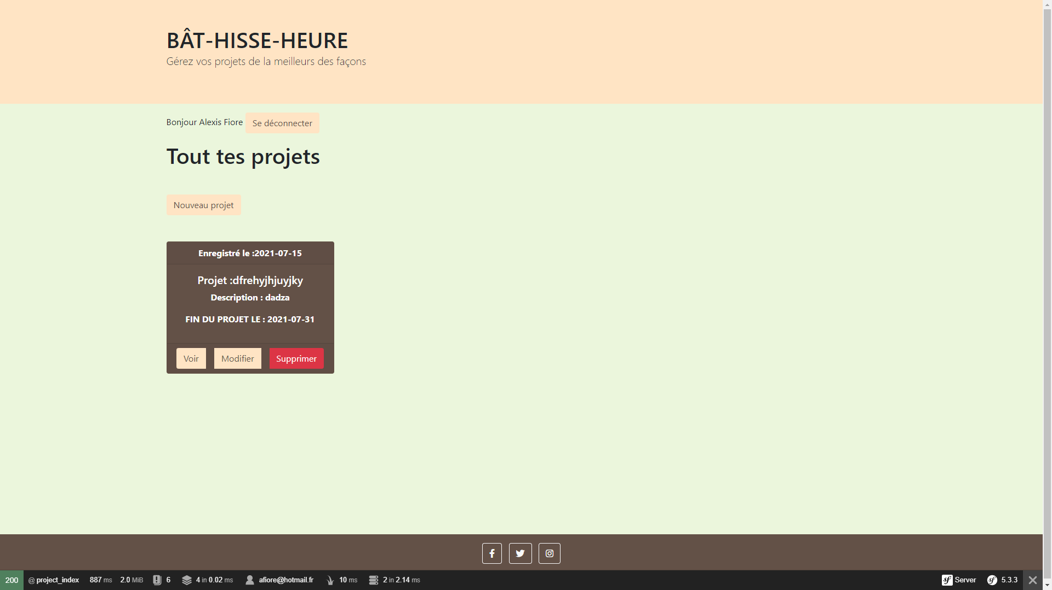
Front-end simple

Slide 9
Une appli facile à comprendre et utiliser
Peu de boutons pour comprendre au plus vite et aller droit au but
Projets et tâche classés par deadline pour plus de compréhension globale
Les tâches finies sont impossible à modifier/supprimer pour toujours garder une trâce

Slide 10
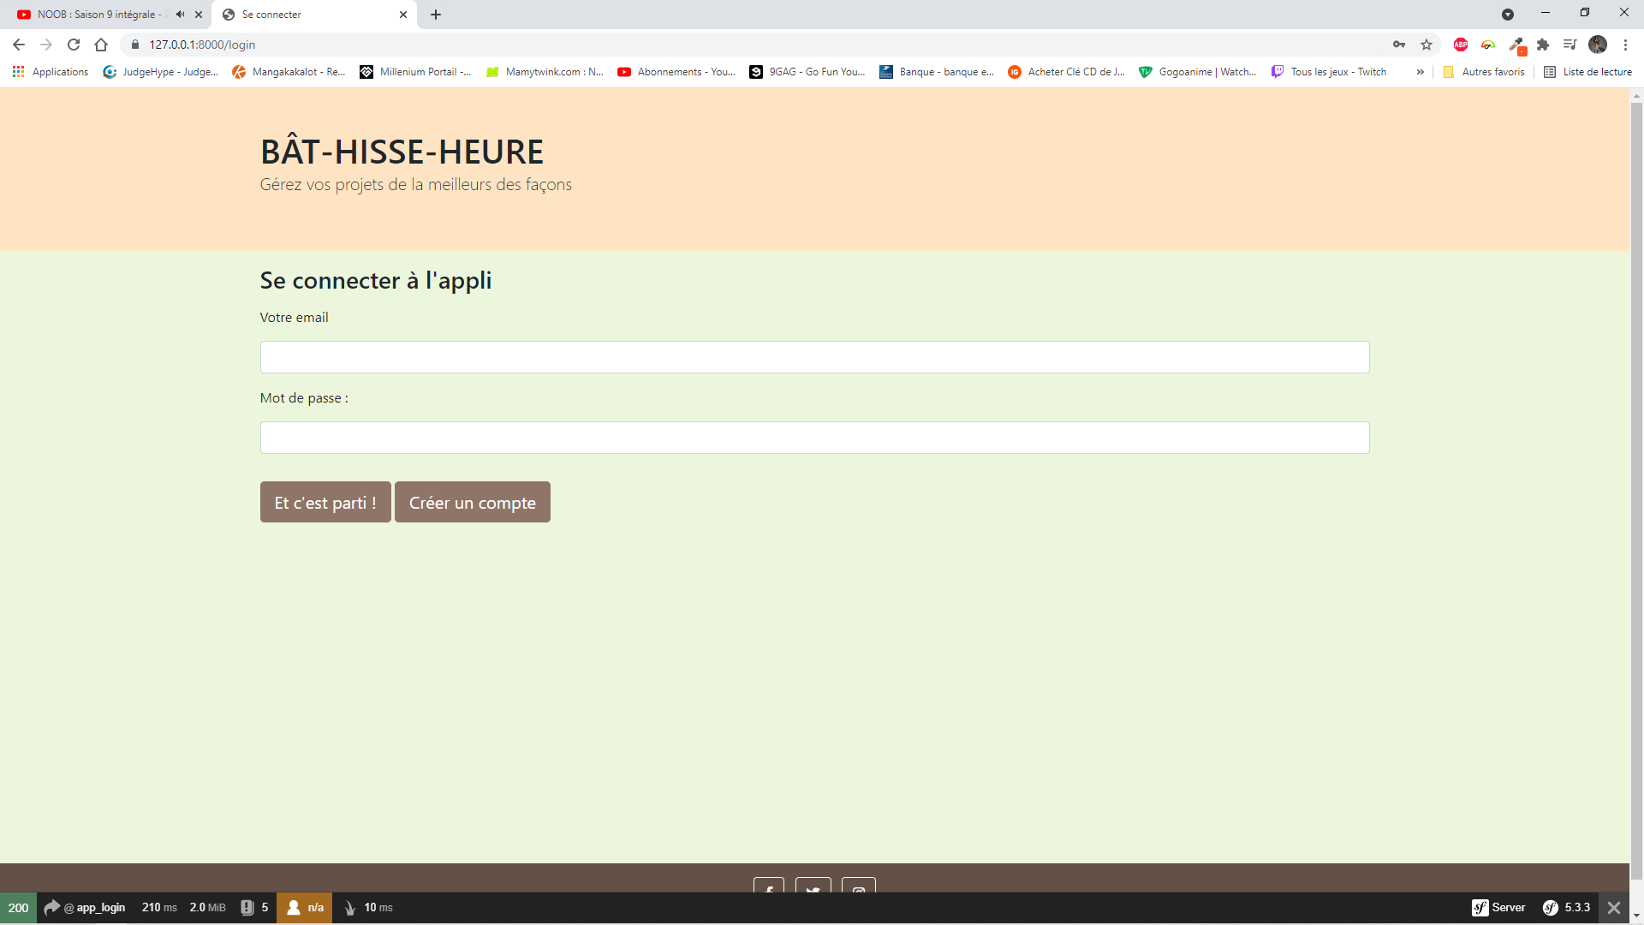
Quelques images pour détailler l'interface utilisateur

Slide 11
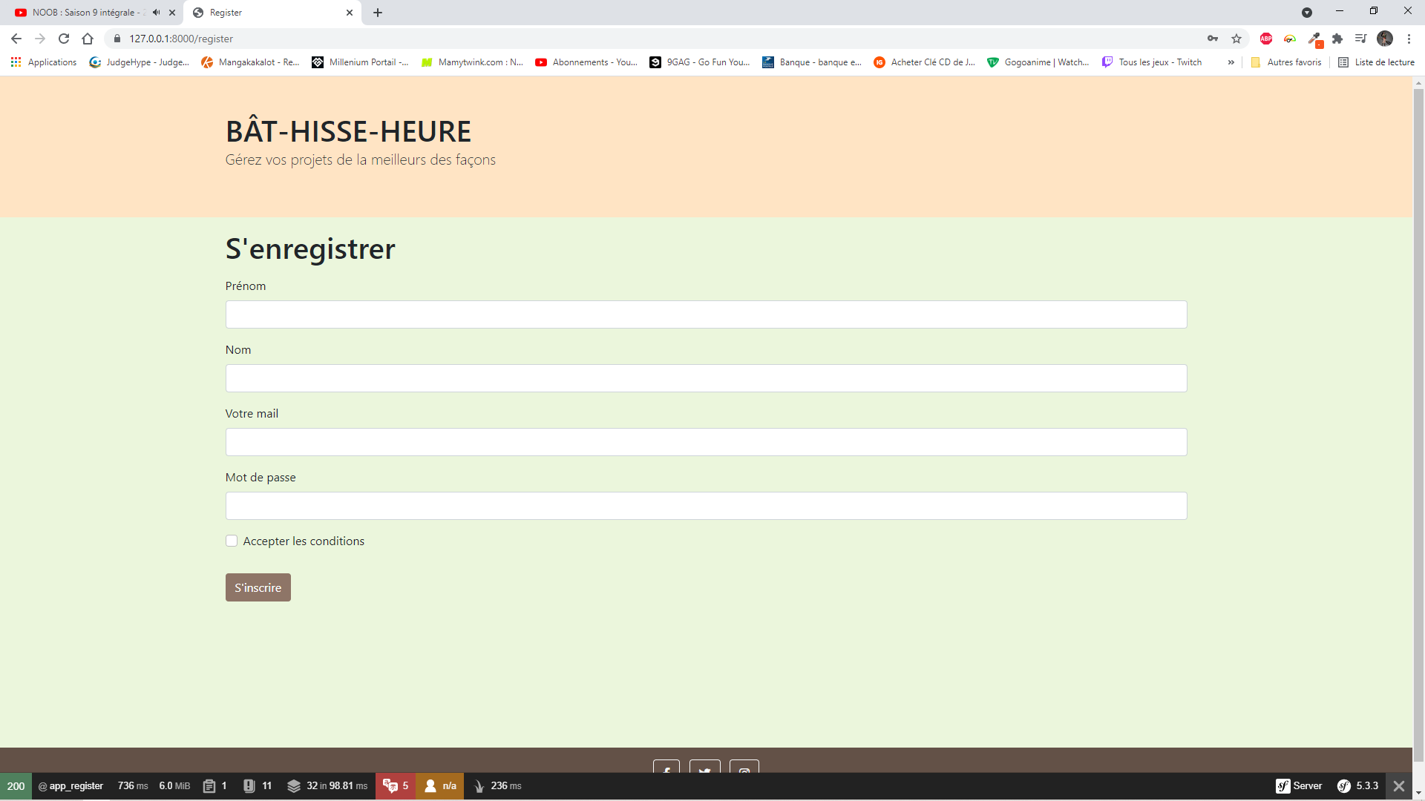

Slide 12
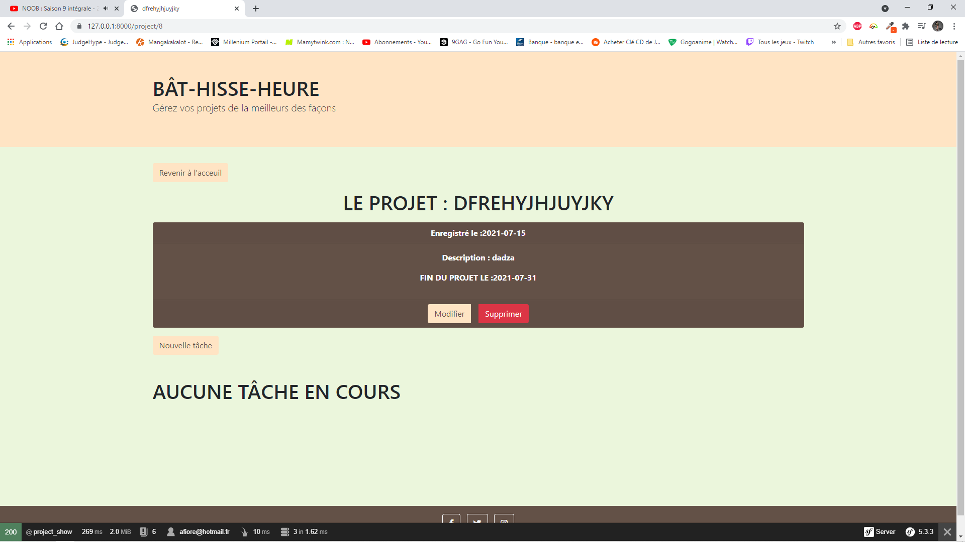

Slide 13
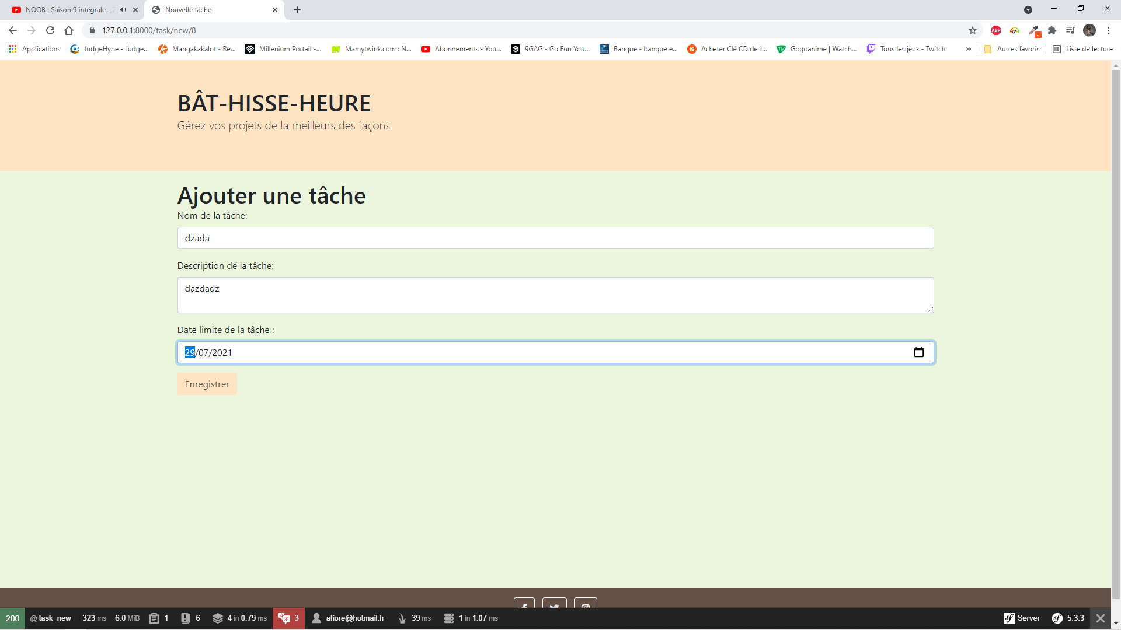

Slide 14
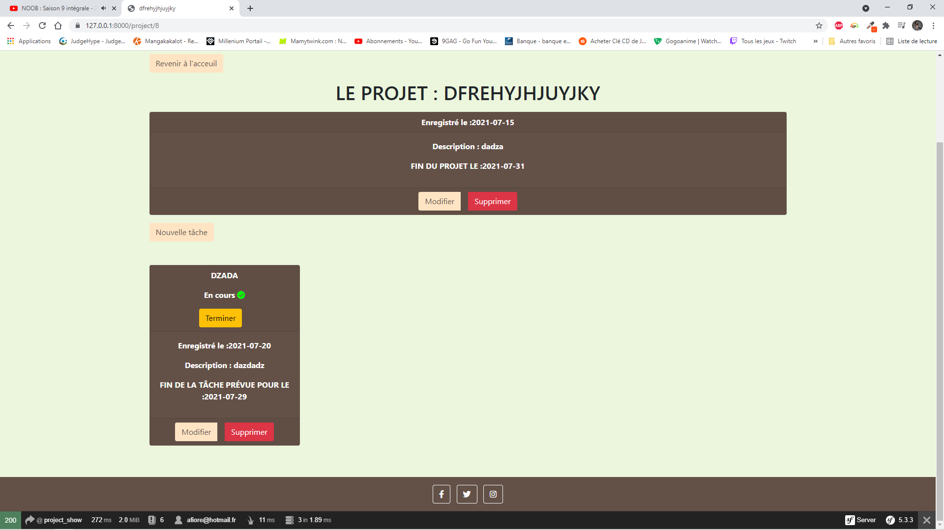

Slide 15
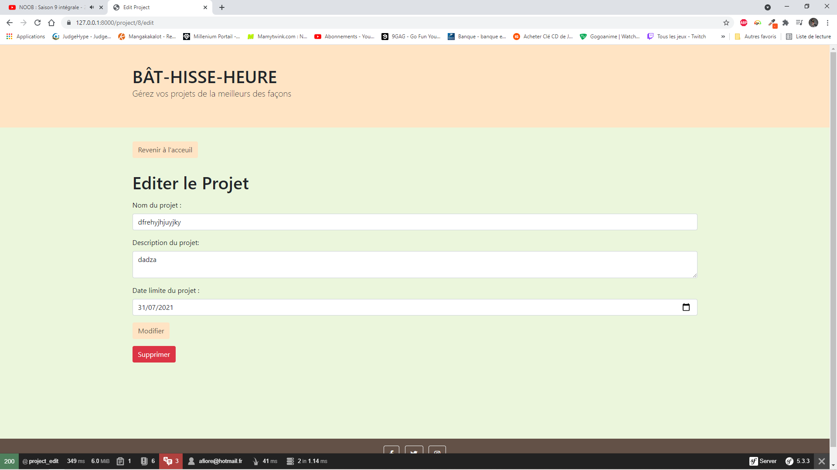

Slide 16
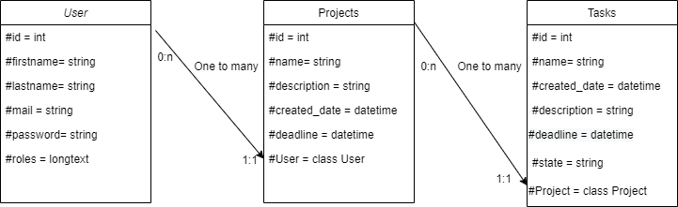
Partie Back-end – Diagramme de classe

Slide 17
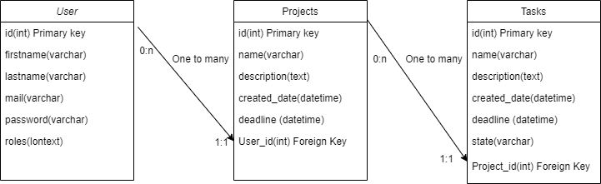
Schéma BDD

Slide 18
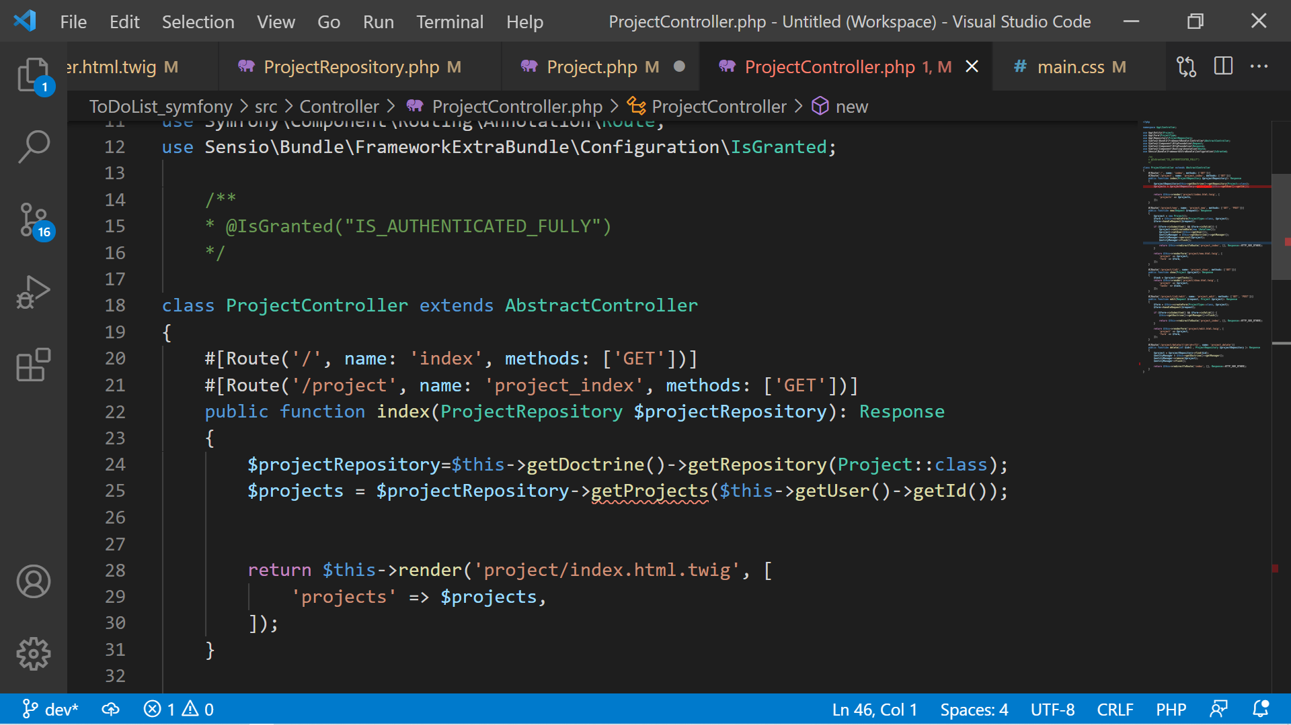
Fonction back end

Slide 19
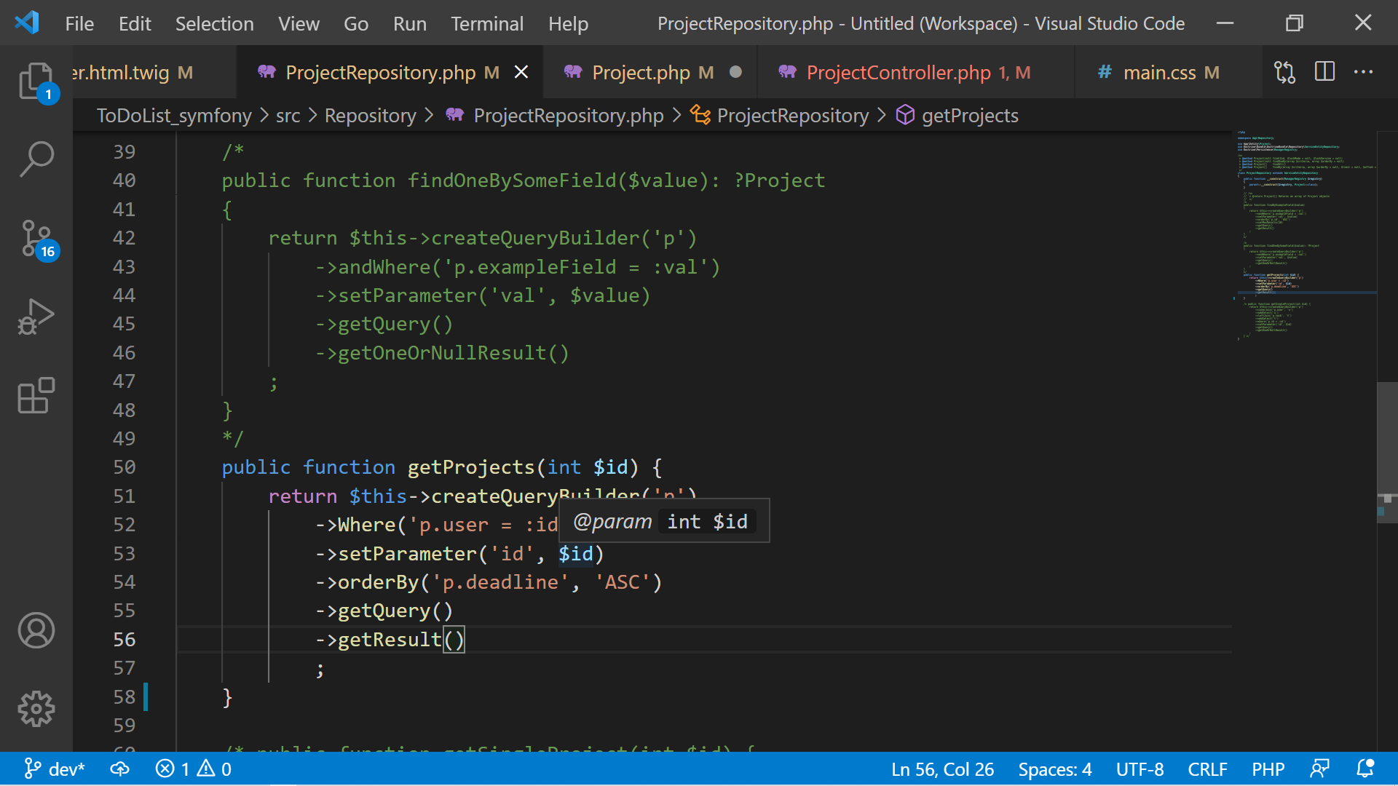
Querybuilder

Slide 20
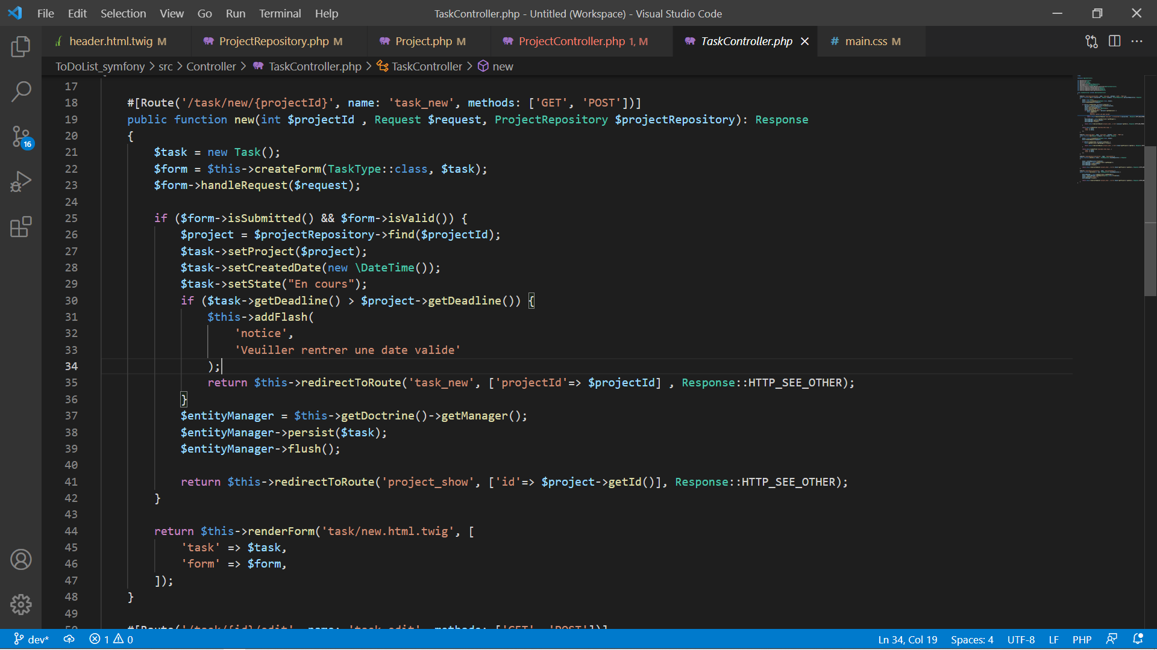
Gérer les erreus de date

Slide 21
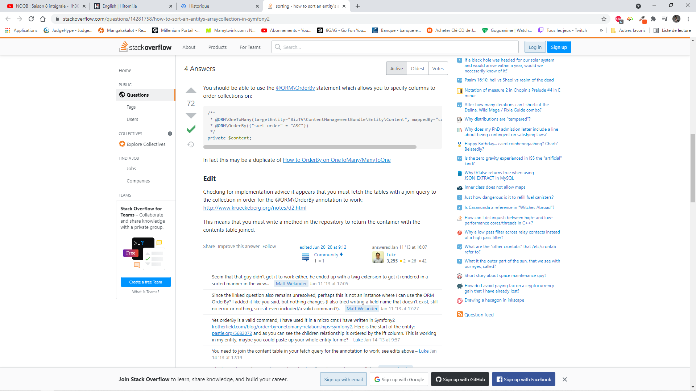
Aide Stackoverflow

Slide 22
Conclusion
Echec :
Faire fonctionner son front (css/Javascript)
Mieux comprendre le crud avec symfony (methode Delete du make:crud)
Réussite:
Compréhension du fonctionnement de symfony et de la POO
Lien entre les entités et les créer

